Slide 1
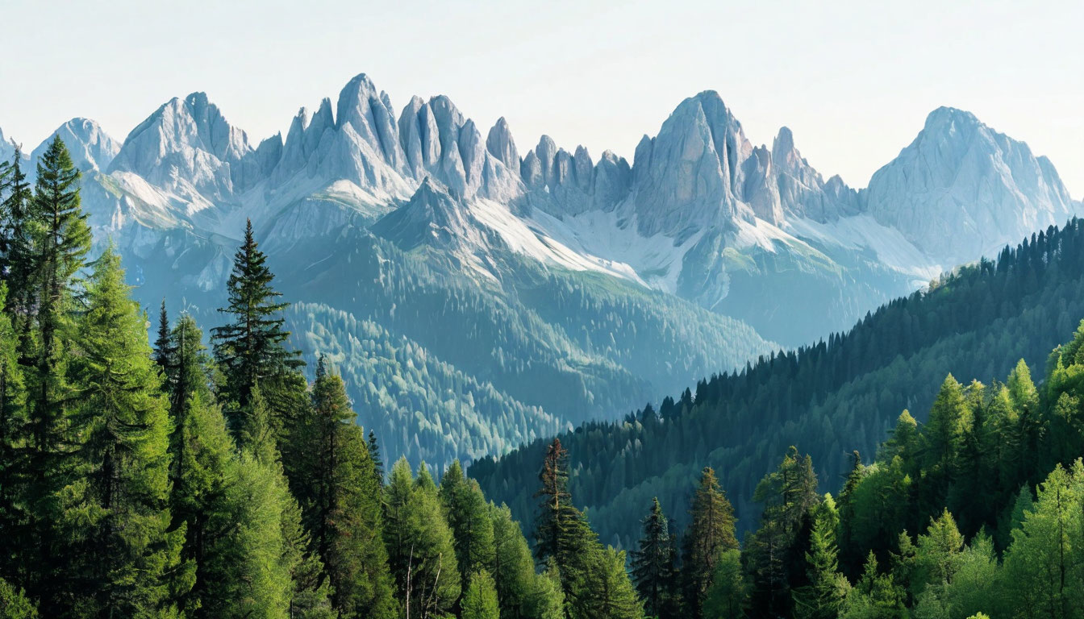
Деревья на горах
Обзор экологической роли и особенностей | Иван Иванов

Slide 2
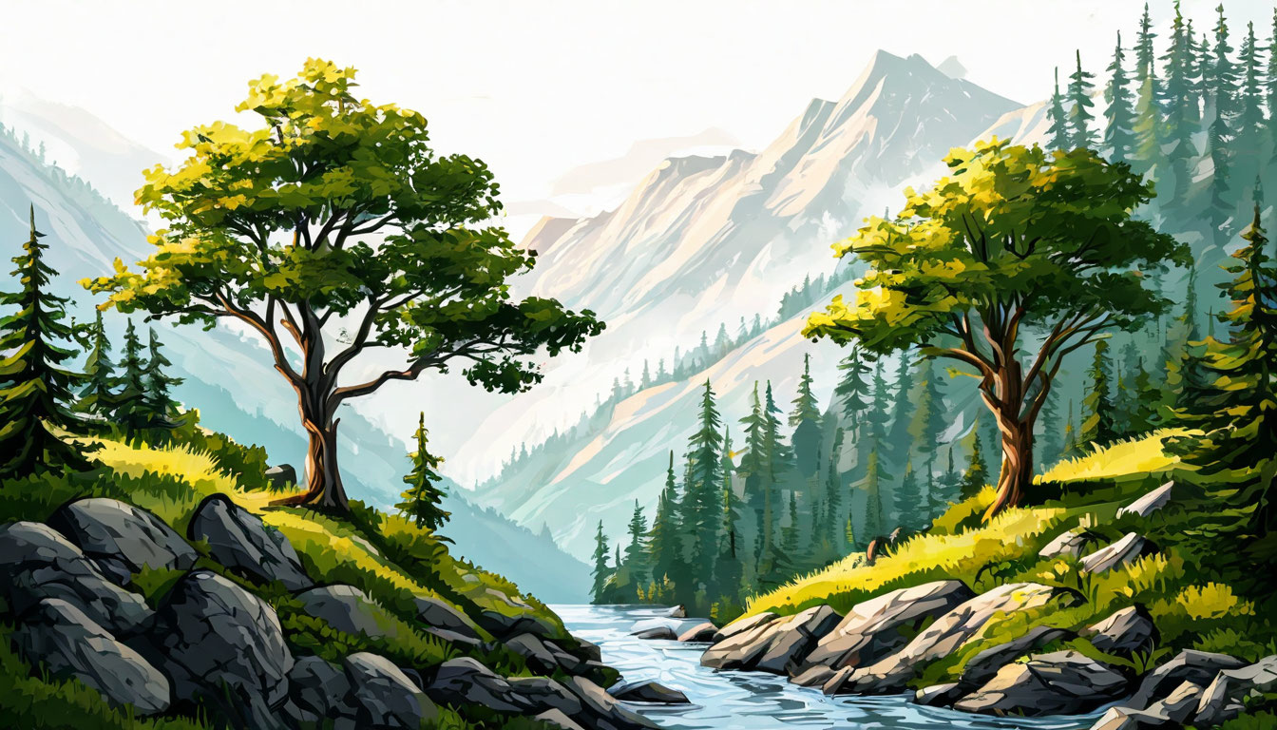
Экологическая роль деревьев на горах
▸ Поддерживают водный баланс: корни деревьев помогают удерживать почву и предотвращают эрозию.
▸ Создают микроклимат: благодаря тени и испарению воды, деревья снижают температуру и увеличивают влажность воздуха.
▸ Обеспечивают местообитание для животных: многие виды животных зависят от горных лесов для питания и защиты.
▸ Производят кислород: как и все деревья, горные леса вырабатывают кислород, необходимый для жизни.
2 / 5

Slide 3
Особенности растительности на горах
▸ Высотная поясность: растительность на горах меняется с высотой, образуя различные пояса.
▸ Адаптация к суровым условиям: деревья на горах часто имеют более прочные и устойчивые корневые системы, а также способны выживать при низких температурах и сильных ветрах.
ЗНАЛИ ЛИ ВЫ?
На высоких горах можно встретить карликовые формы деревьев, которые адаптировались к суровым климатическим условиям.
3 / 5

Slide 4
Примеры горных деревьев
▸ Ель: распространена в горных районах Сибири и Дальнего Востока, хорошо переносит холод и снег.
▸ Берёза: встречается на средних высотах, быстро растёт и легко адаптируется к различным почвам.
▸ Сосна: растёт на скалистых склонах, устойчива к ветрам и засухе.
▸ Лиственница: характерна для горных районов Севера, обладает мощной корневой системой и долговечностью.
4 / 5

Slide 5
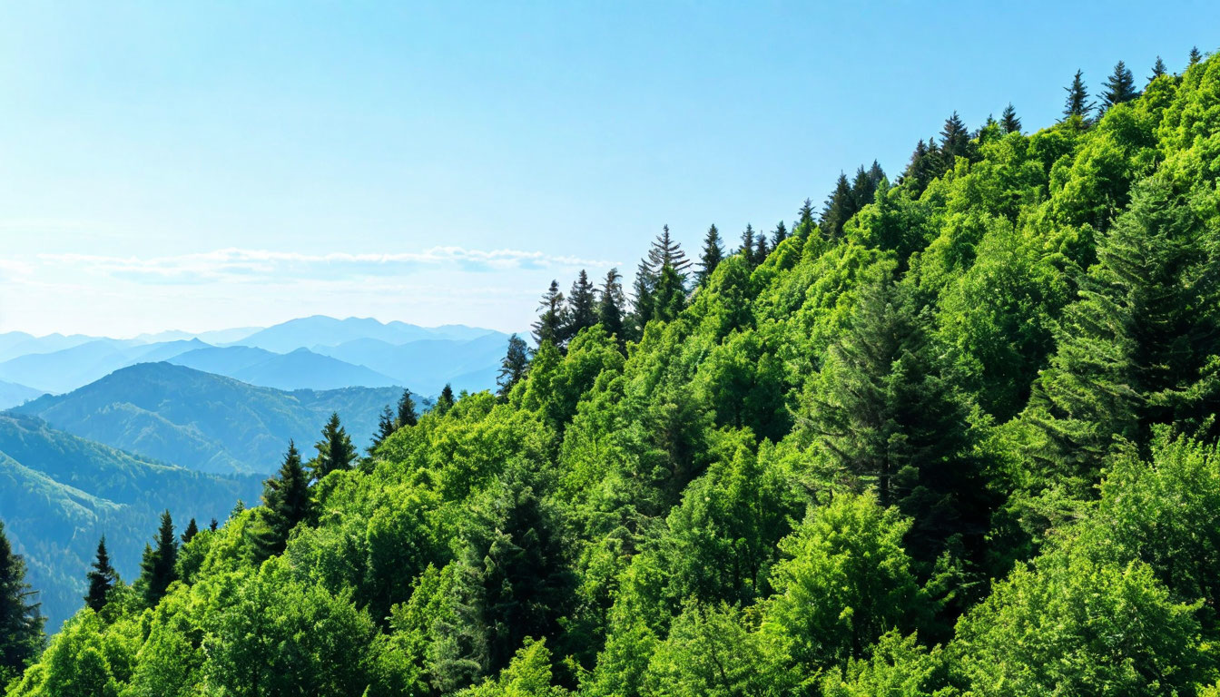
Заключение
Важность сохранения горных лесов

